Slide 1

КОЛЛЕКЦИЯ ПИСЕМ ПЕРИОДА
ВЕЛИКОЙ ОТЕЧЕСТВЕННОЙ ВОЙНЫ
В ЭЛЕКТРОННОМ СОБРАНИИ
ПРЕЗИДЕНТСКОЙ БИБЛИОТЕКИ: ОСОБЕННОСТИ КОМПЛЕКТОВАНИЯ И ОПИСАНИЯ
Стегаева М.В., Митрофанова Л.В.
Семинар «Особенности работы с личными фондами и коллекциями документов участников Великой Отечественной войны и жителей блокадного Ленинграда»,
8-10 октября 2025 г., Санкт-Петербург

Slide 2





Тематические онлайн-ресурсы

Slide 3
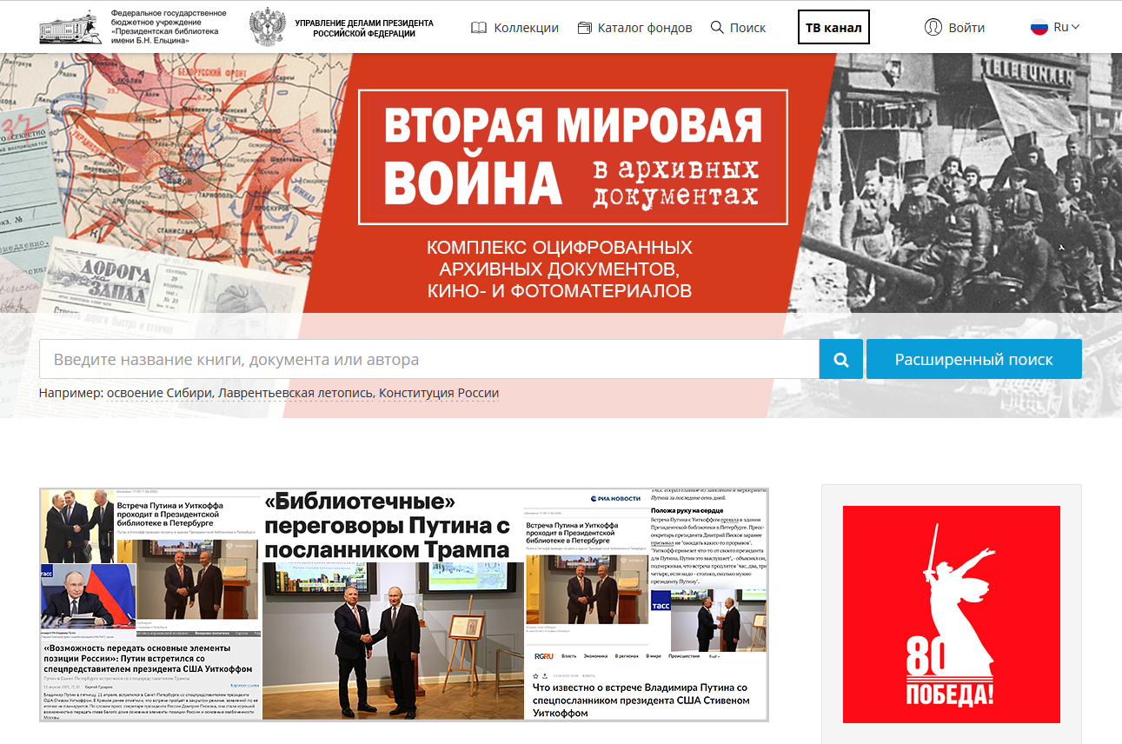
Интернет-портал Президентской библиотеки
Объем фонда – около 1,2 млн единиц хранения, более 100 млн сканов
Свыше 360 цифровых коллекций

Slide 4
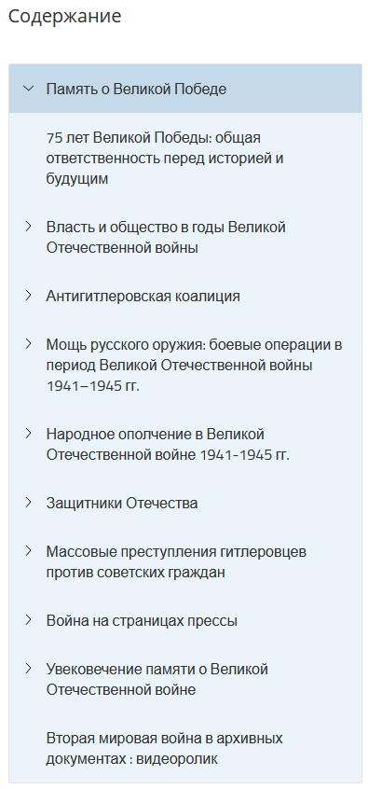

Главная страница цифровой коллекции «Память о Великой Победе» на портале Президентской библиотеки
Более 31,5 тыс. ресурсов

Slide 5

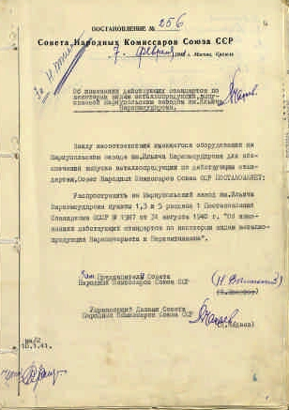
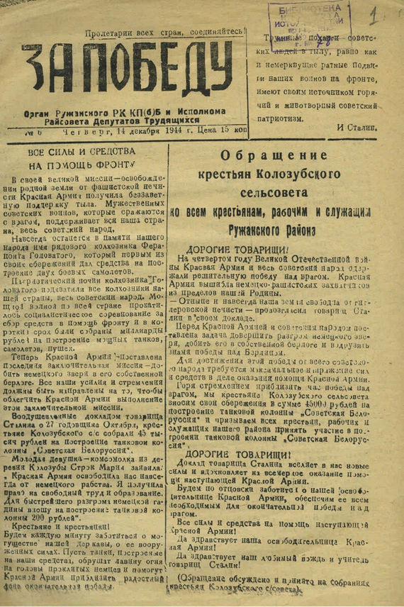
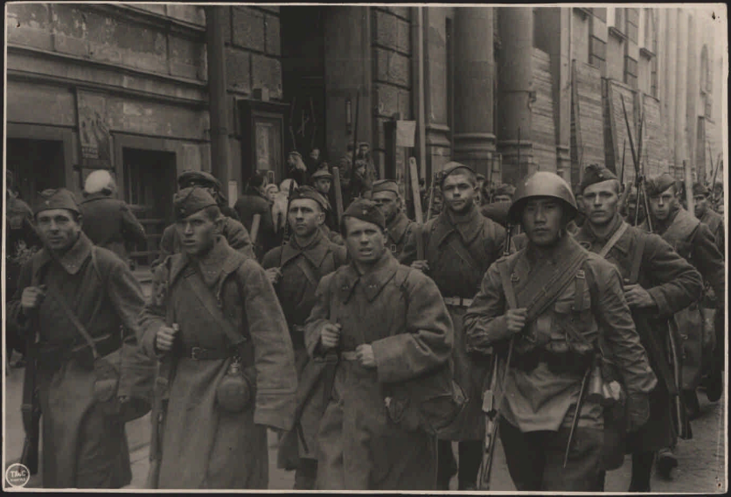
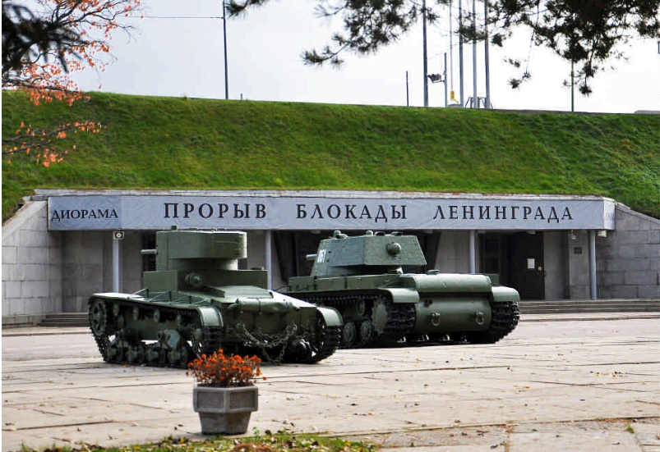
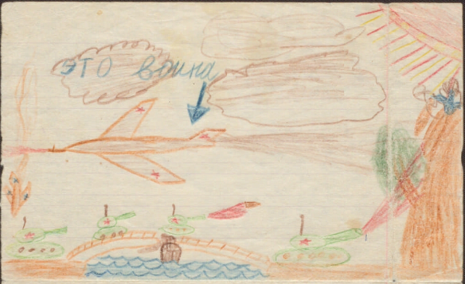

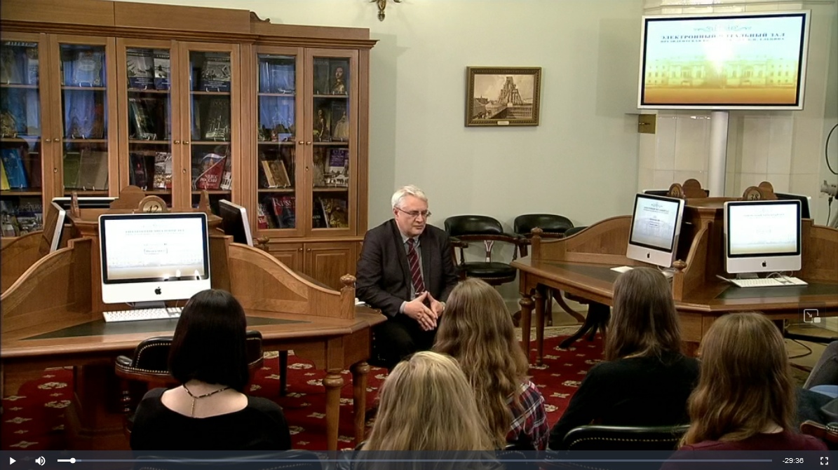

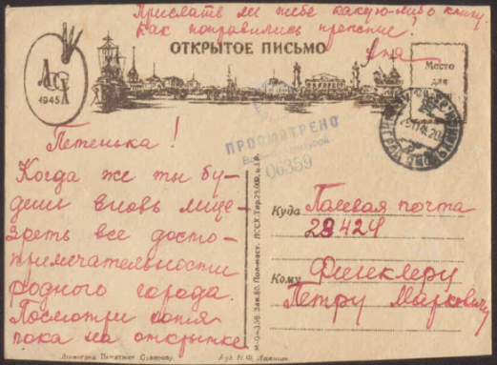
Информационные ресурсы коллекции

Slide 6
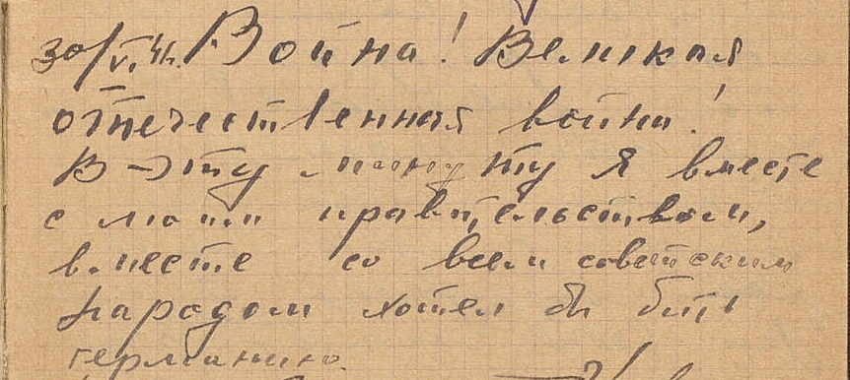

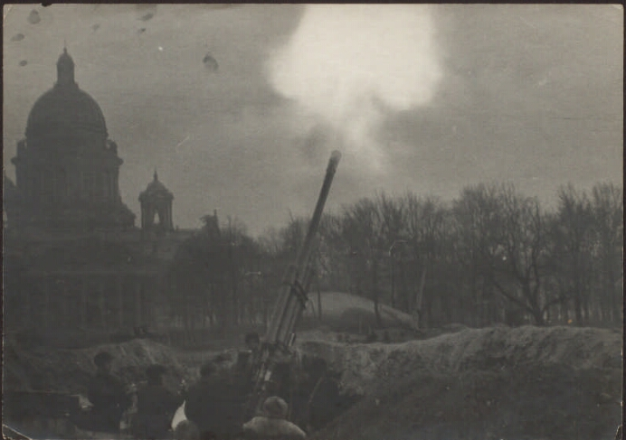
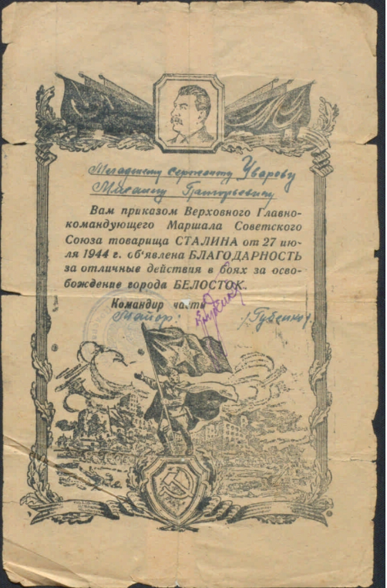
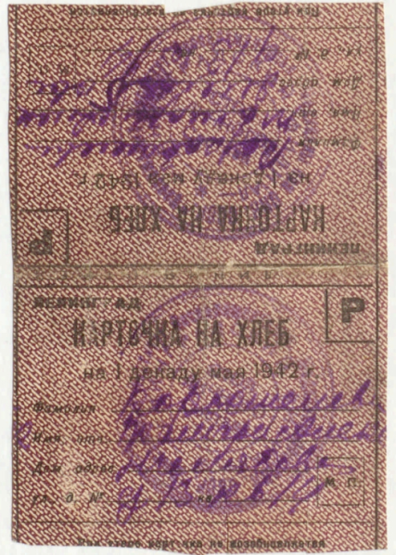
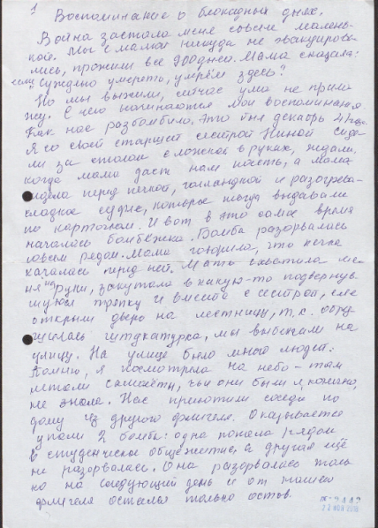
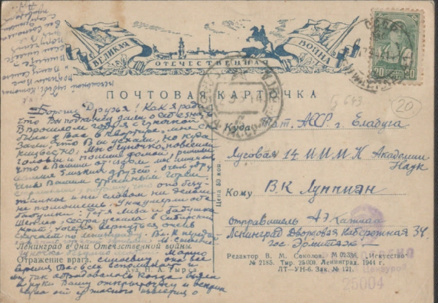
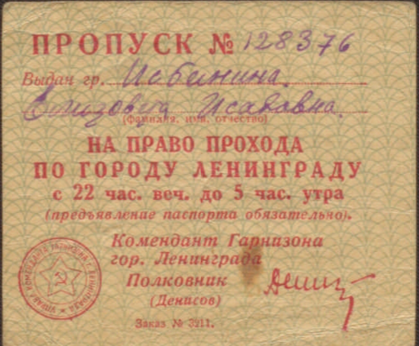
Документы личного происхождения

Slide 7

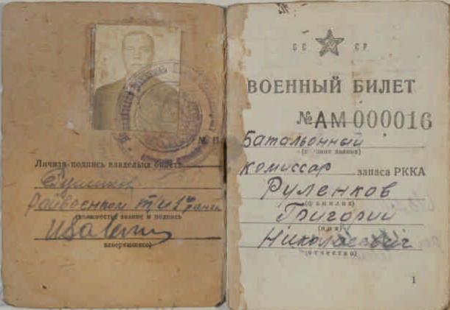

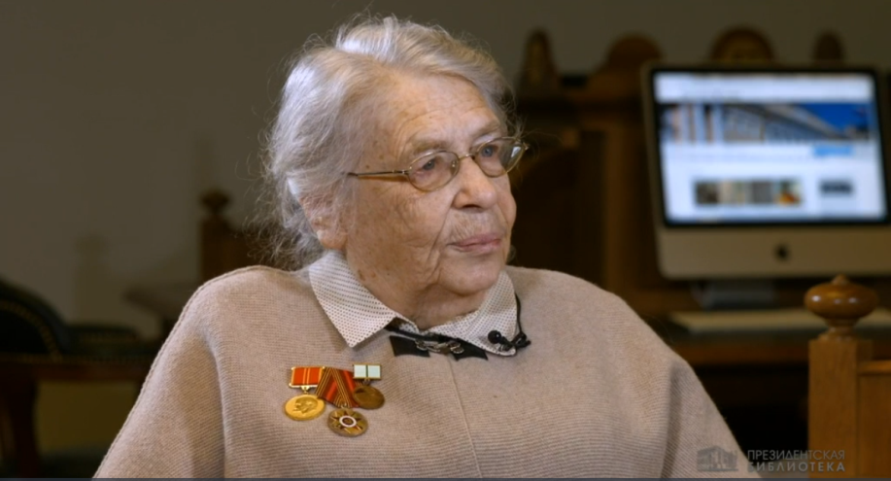
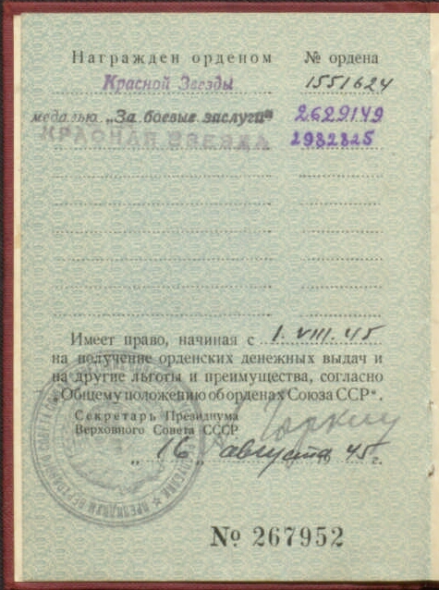
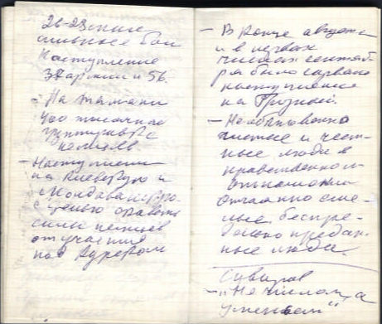
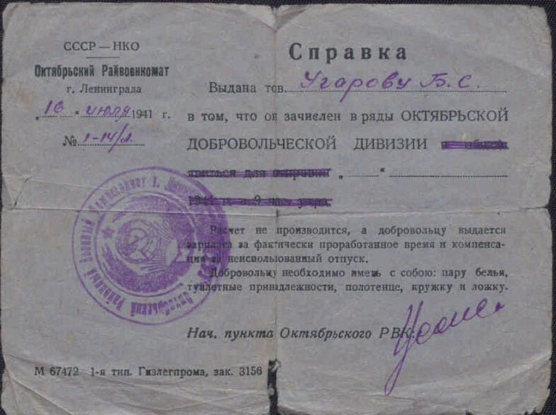
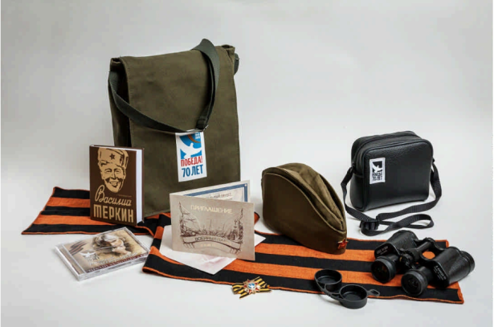
Документы личного происхождения

Slide 8
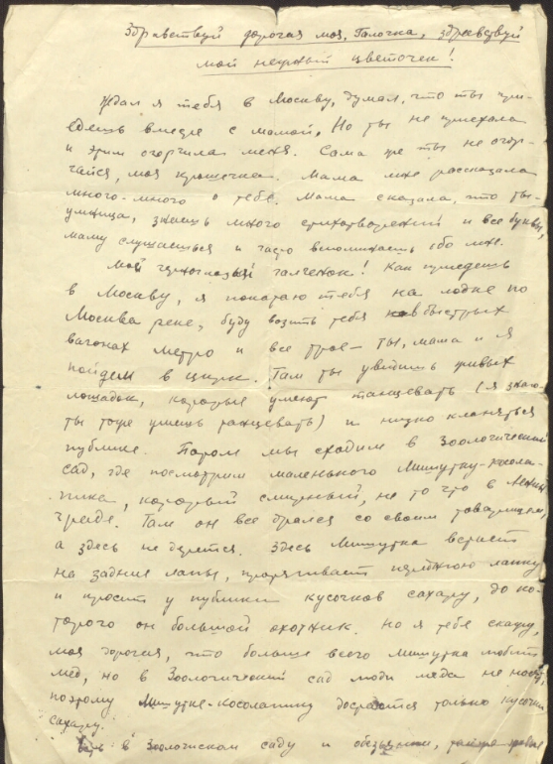
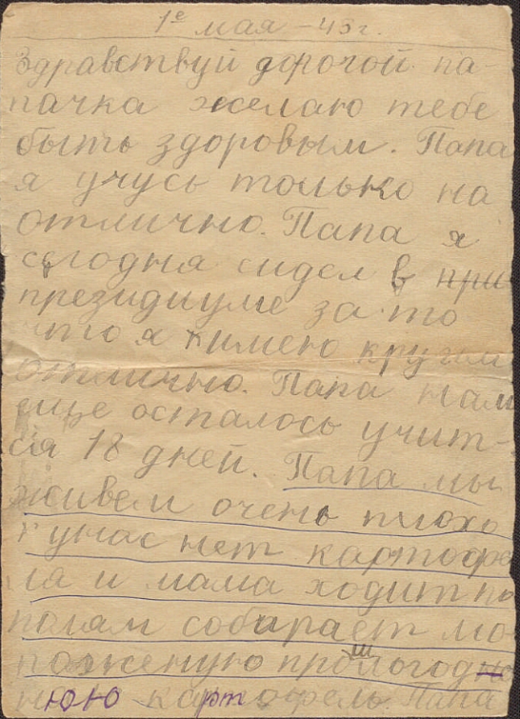
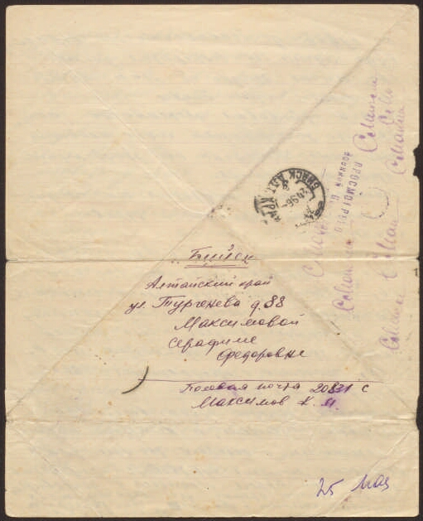

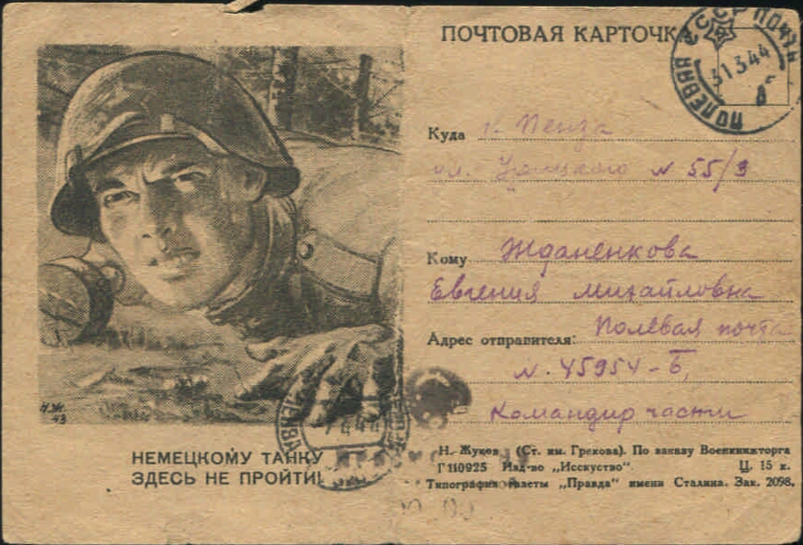
Письма периода
Великой Отечественной войны 1941-1945 гг.

Slide 9
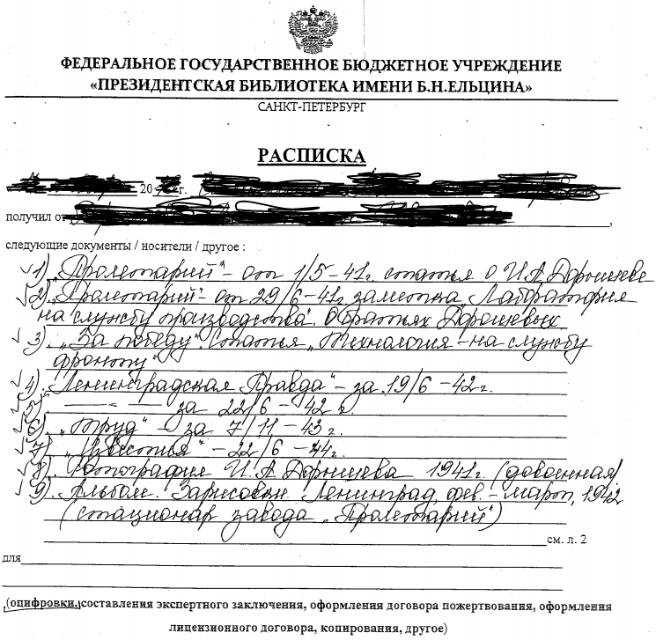
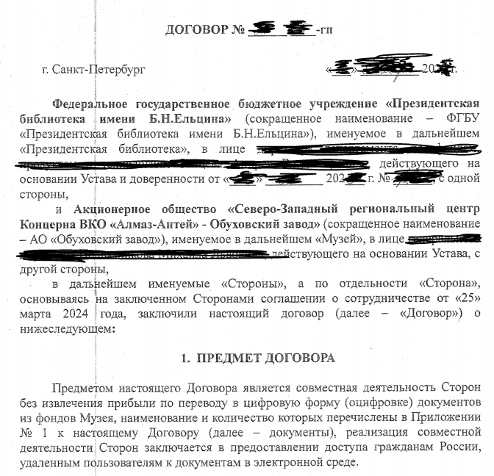
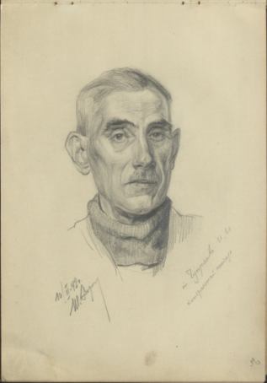
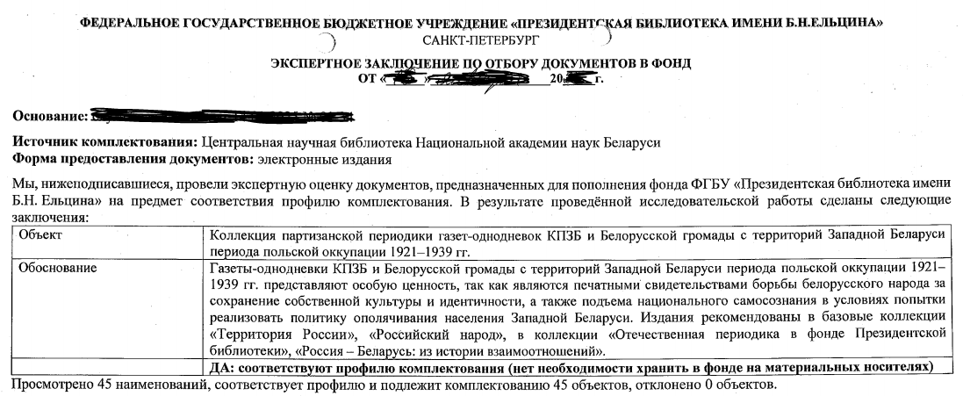
Комплектование документами личного происхождения
ведение переговоров с владельцами (ныне здравствующими, родственниками, наследниками, представителями и т. п.);
проведение научной экспертизы (подготовка экспертного заключения);
оформление правовых документов (подписание договоров и др. актов);
оцифровка / получение готовых цифровых копий;
включение в электронный фонд;
постановка на учет единиц хранения.

Slide 10
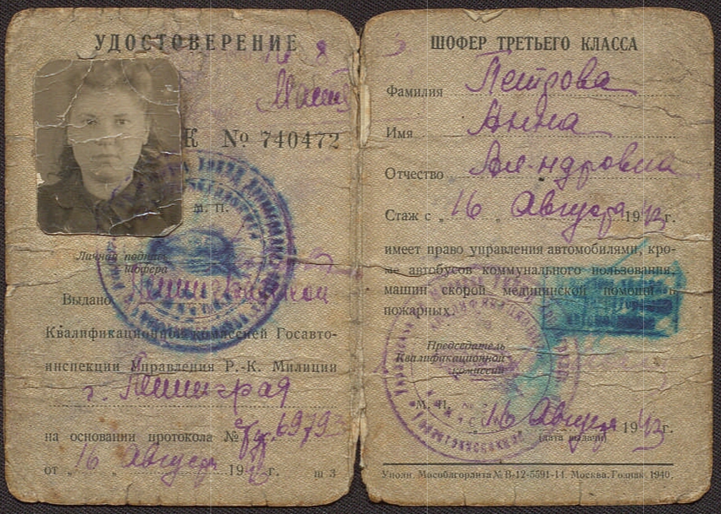
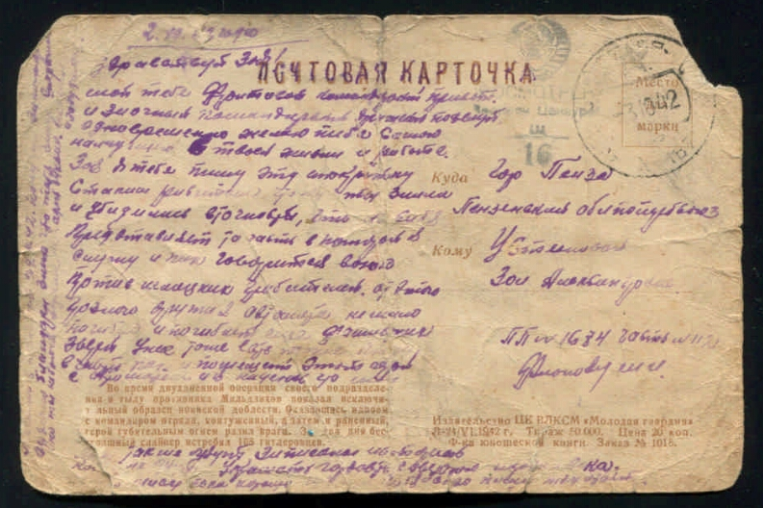
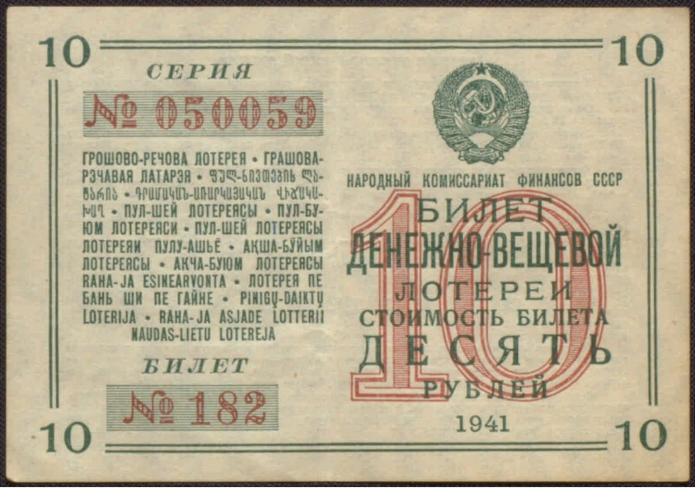
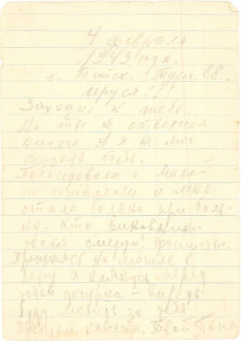
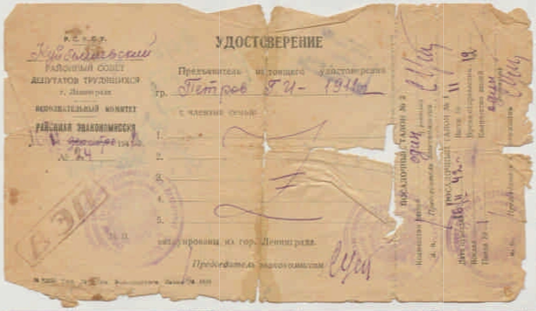
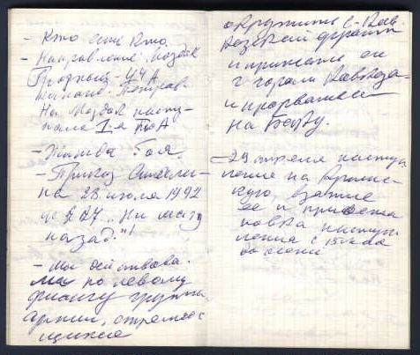

Сканирование документов

Slide 11
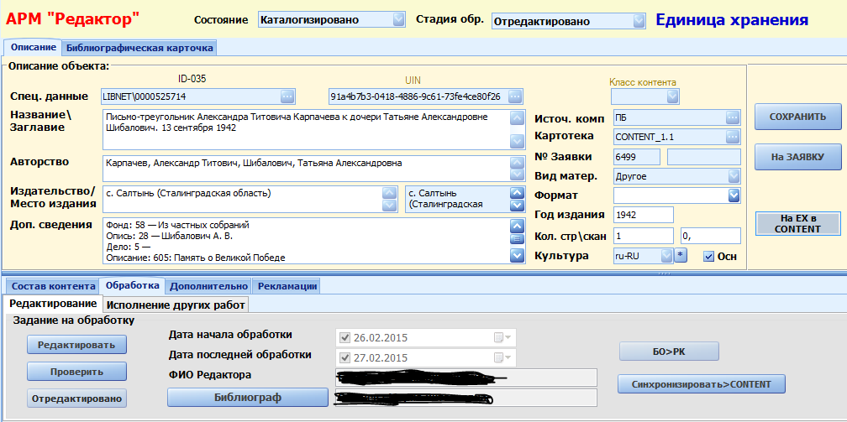

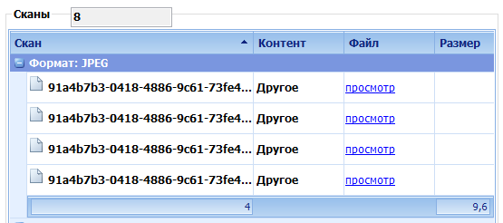
Учетная запись единицы хранения в информационной системе

Slide 12
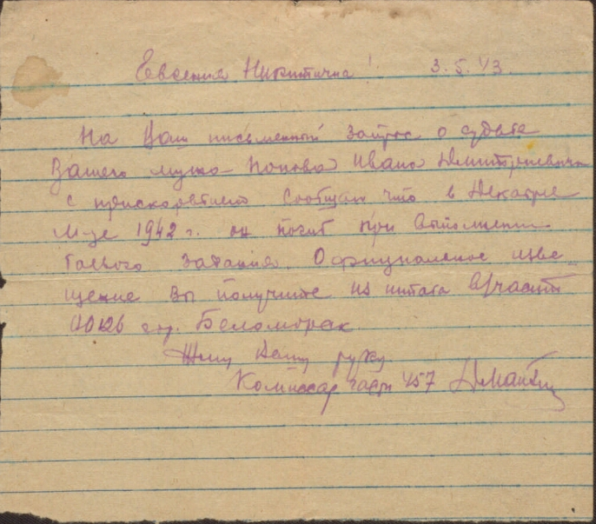
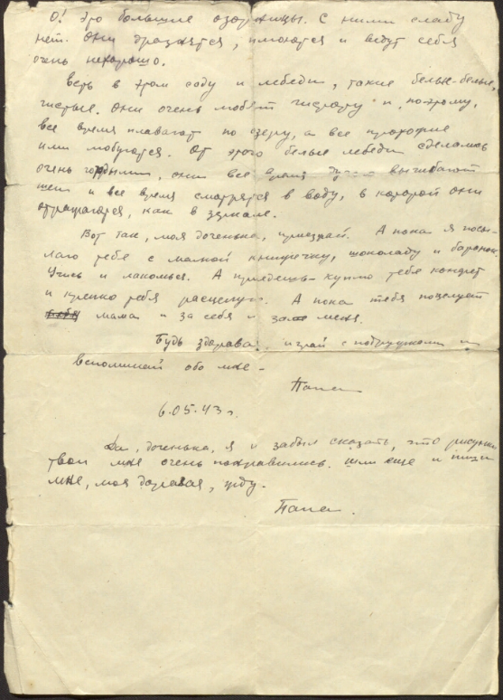
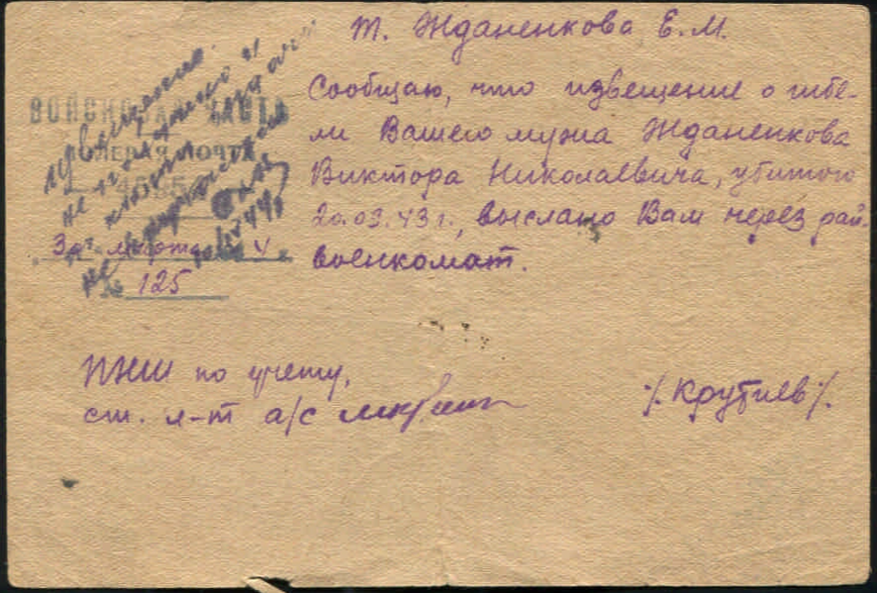
Единица хранения – отдельный документ, подборка документов

Slide 13
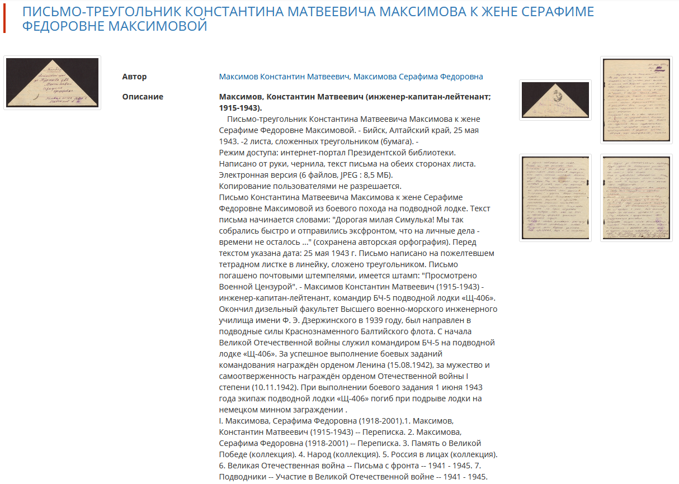
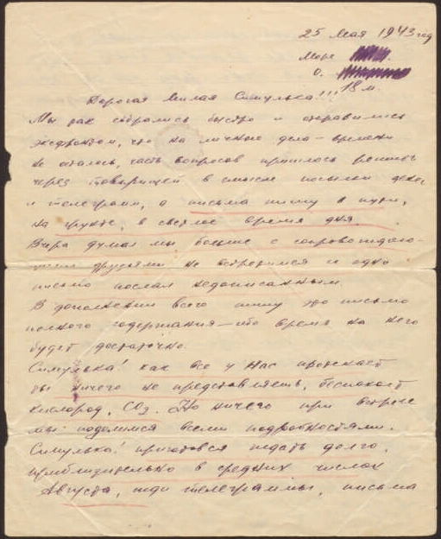

Пример описания письма-треугольника

Slide 14
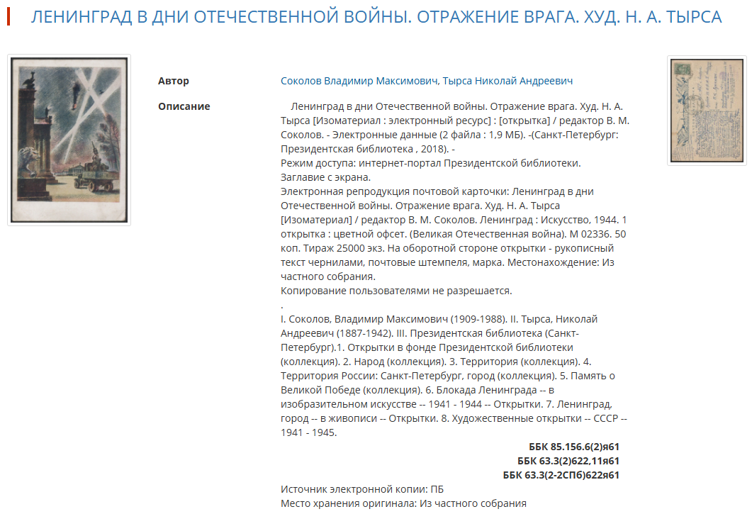
Пример описания почтовой карточки

Slide 15
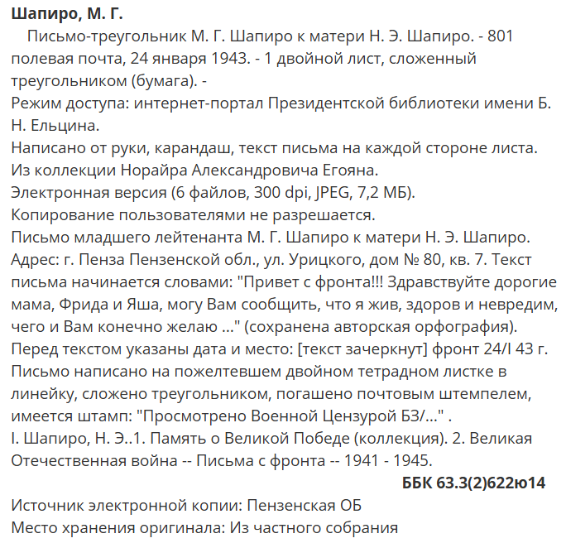
Состав метаданных записи на документ
сведения об авторе (адресант – лицо или организация) и получателе (адресате) письма (если данные доступны);
название документа и его вид;
место и дата создания / написания письма;
физическая характеристика (объем, информация о материале носителя, технике исполнения, наличии иллюстративного материала, размерах, вложениях и др.);
различные примечания;
точки доступа (имя лица, наименование организации, предметные рубрики, классификационные индексы, ключевые слова и др.);
сведения о местонахождении (в том числе ссылка на цифровую копию);
другая информация, необходимая для точной и полной идентификации документа.

Slide 16
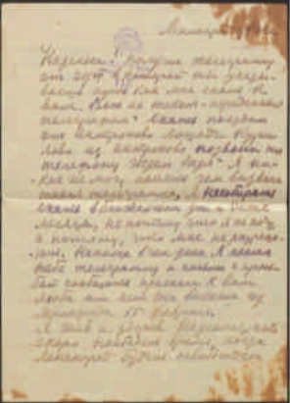
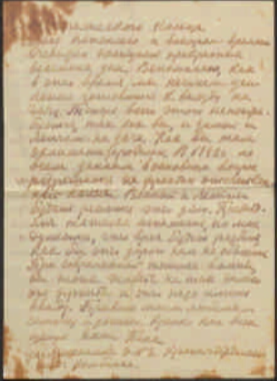
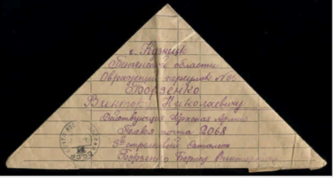
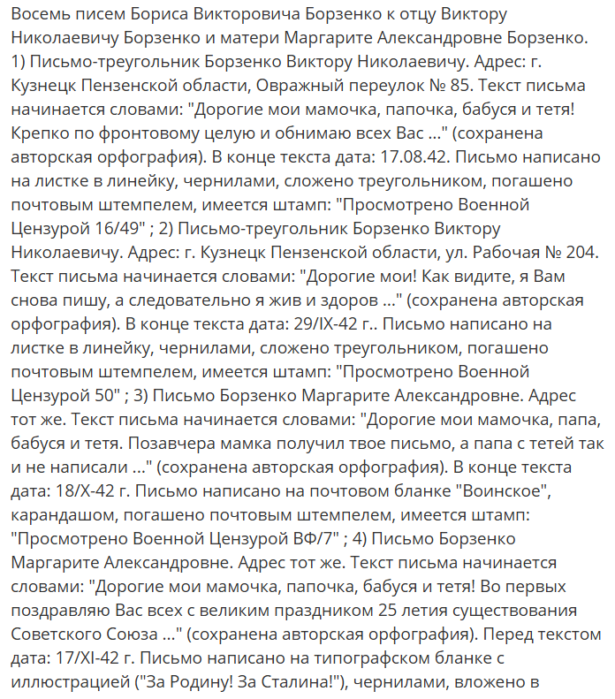

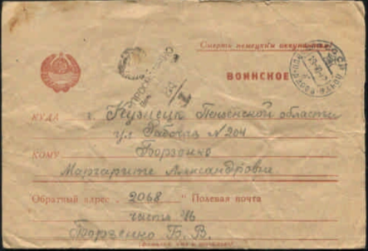


Примечания как дополнительная характеристика документа

Slide 17






Примеры аннотаций

Slide 18




Slide 19







Индексирование документов

Slide 20



Раздел «Живая память»

